Slide 1
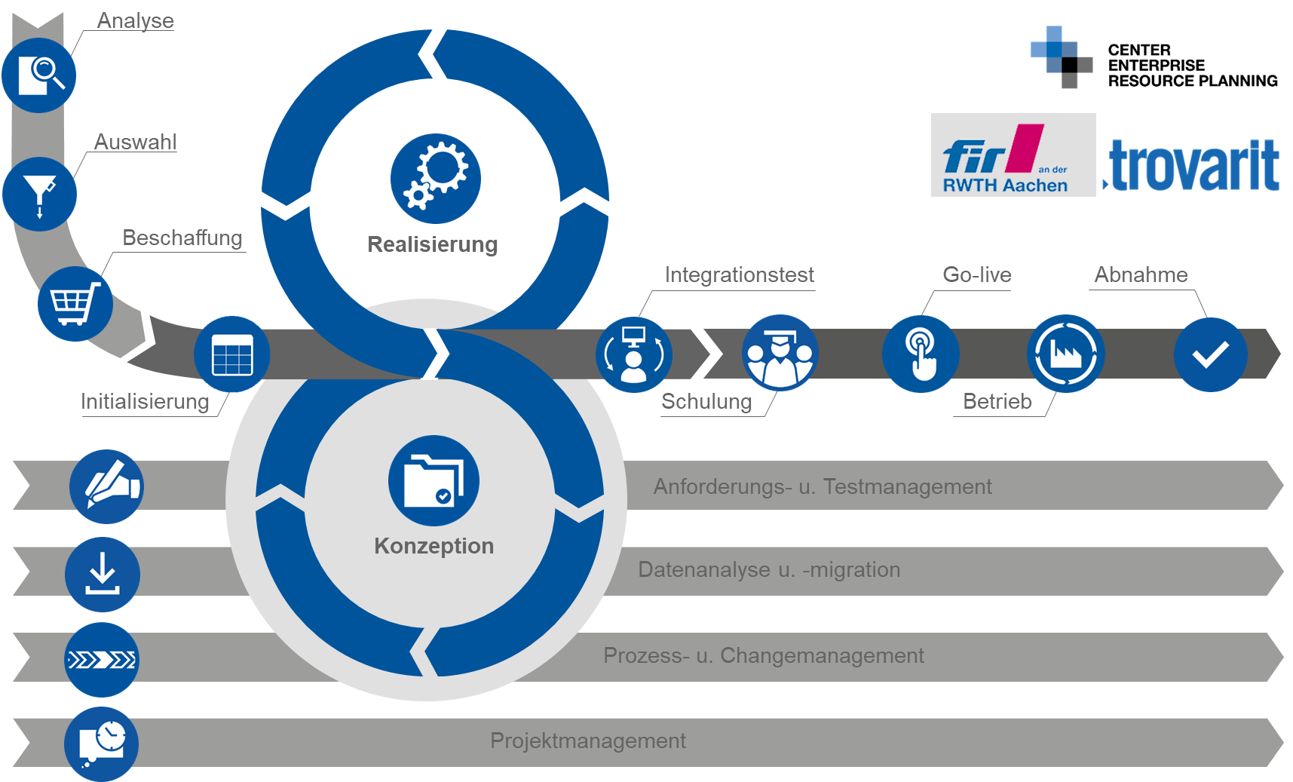
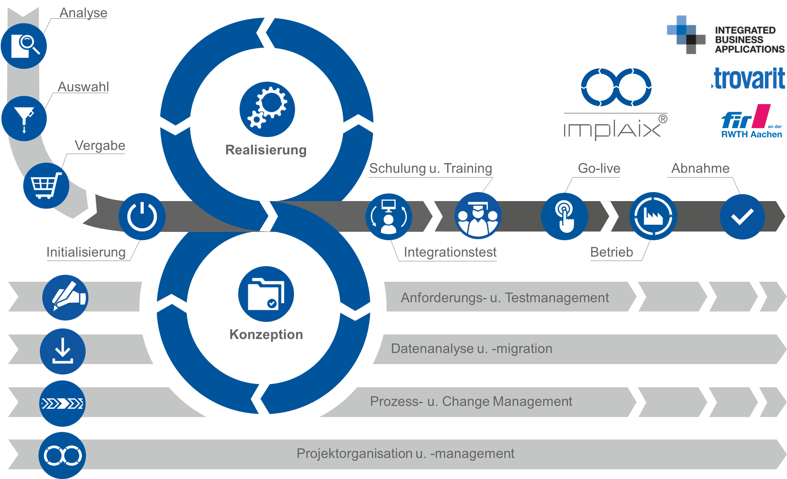
Werkzeuge & Vorlagen
Projektteam
Methodik

